Slide 1
Подгрупповое логопедическое занятие по автоматизации звука [Р] в слогах, словах «В гостях у сказочных героев»

Slide 3
Упражнение «БЕГЕМОТИК»

Slide 4
Упражнение «Заборчик»

Slide 5
Упражнение «Хоботок»

Slide 6
«Заборчик» - «Хоботок»

Slide 7
Упражнение «Лопатка»

Slide 8
Упражнение «Парус»

Slide 9
Упражнение «Вкусное варенье»

Slide 10
Упражнение «ЛОШАДКА»

Slide 11
Упражнение «ГРИБОК»

Slide 12
Упражнение «Барабан»

Slide 13
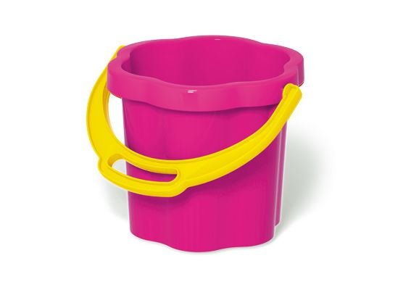

Slide 16
3 РА
2 РО
3 РУ
1 РЭ
2 РЫ

Slide 19
Р
Р
Р

Slide 24
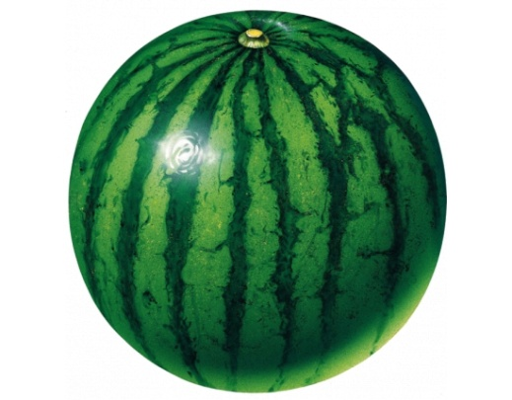

Slide 25
